Slide 1
Visszapillantó tükör vezérlése LIN hálózaton keresztül
Papp Dominik Scherer Balázs

Slide 2
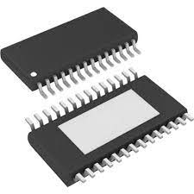
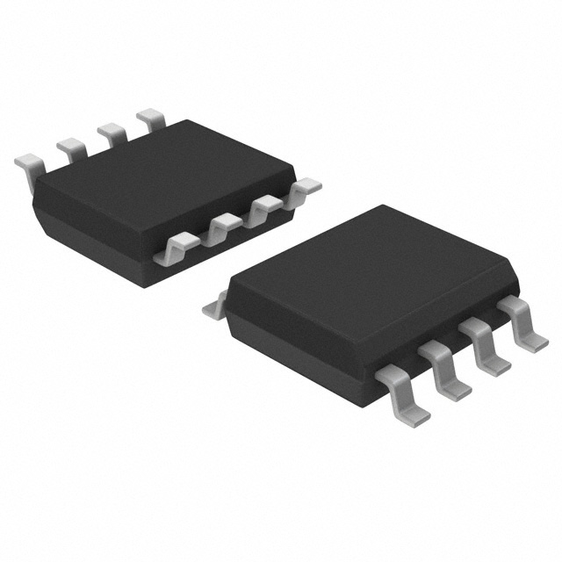
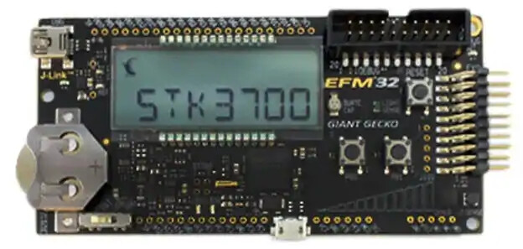
Feldatkírás
Motor vezérlés
LIN kommunikáció
Adatfeldolgozás mikrokontrollerrel
DRV8844PWPR
TJA1029T/20/1J
STK3700 fejlesztői kártya

Slide 3
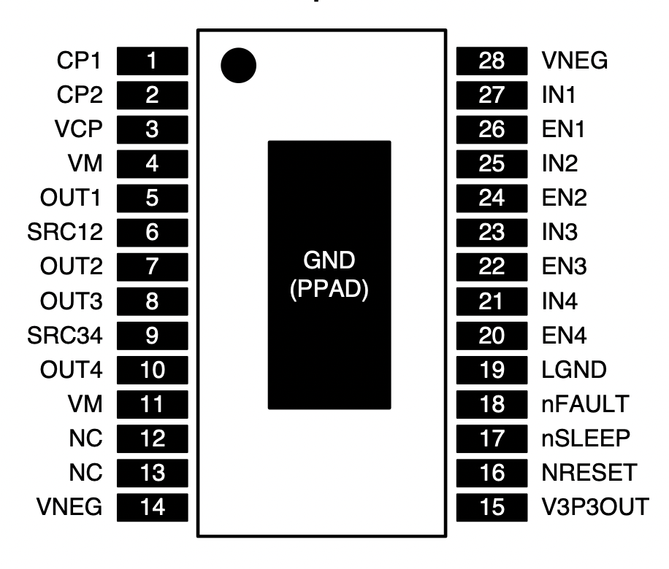
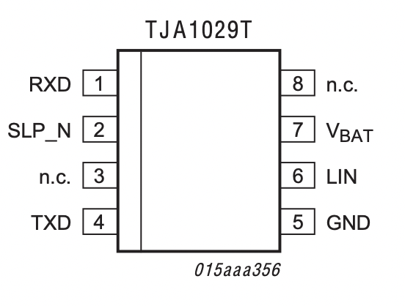
IC-k
LIN Adó-Vevő
Max. 20kBaud
LIN bemenet -42…42V
RXD, TXD kimenetek
-0.3…7V
Kommunikáció LIN hálózattal és µkontrollerrel
Motor Driver
4 kimenet, max. 2.5A
High, Low, Nagy impedanciás álltapot

Slide 4
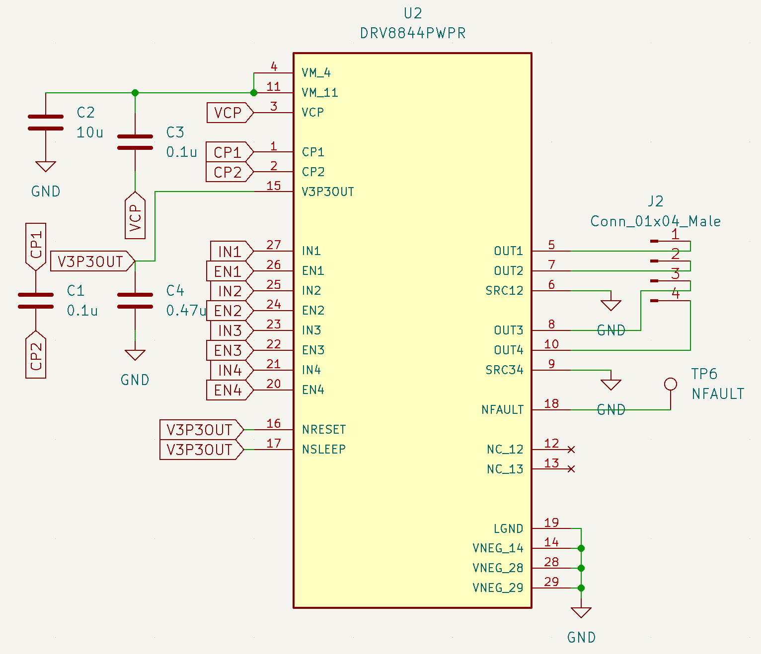
Kapcsolási rajz

Slide 5
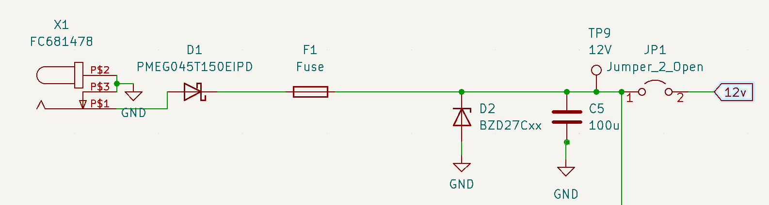
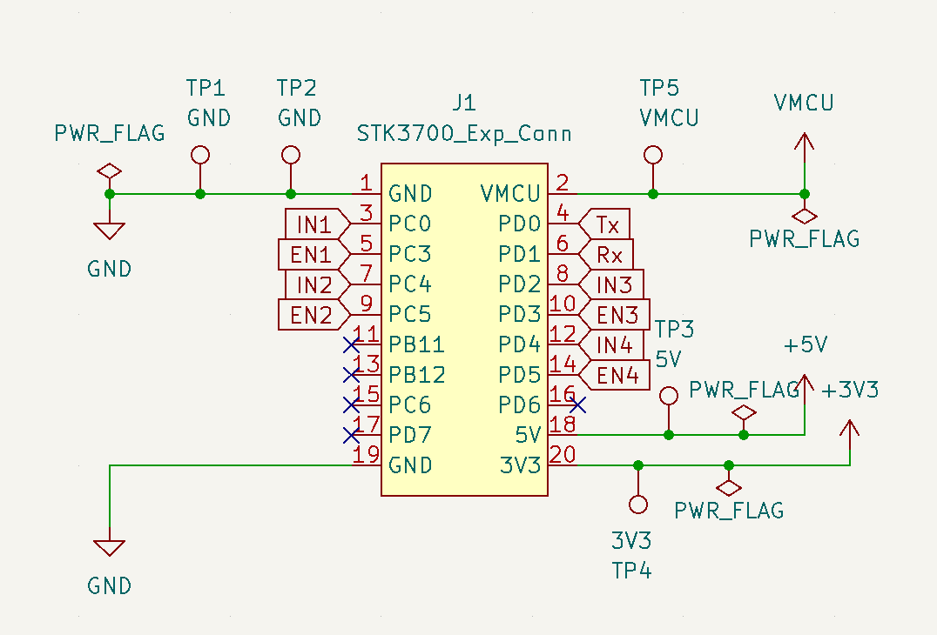
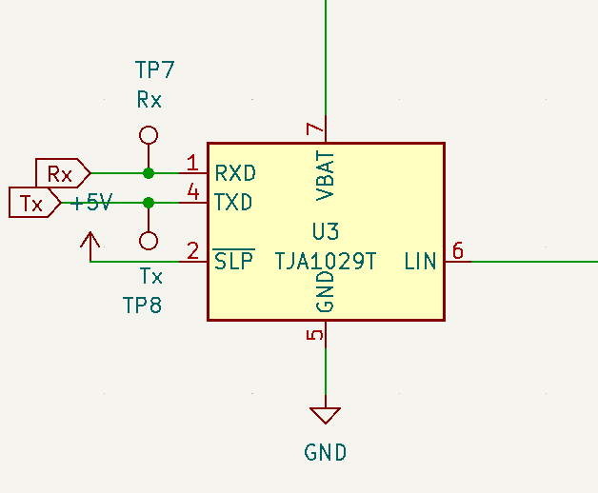
Kapcsolási rajz

Slide 6
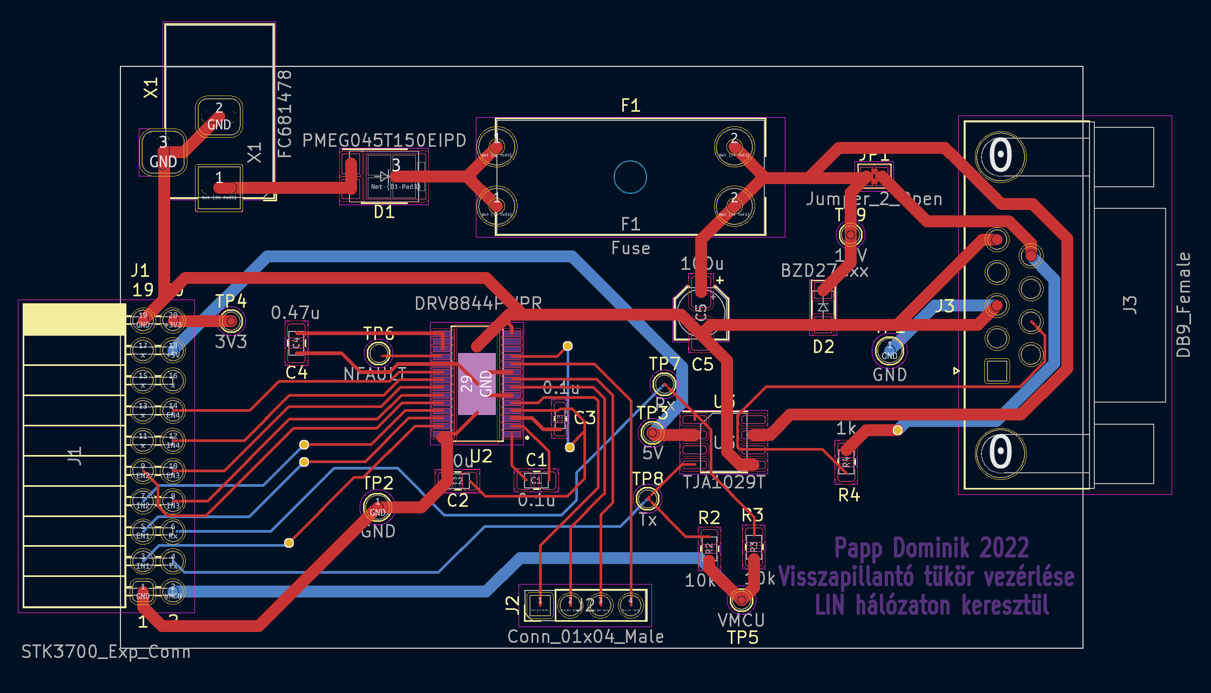
NYÁK terv

Slide 7
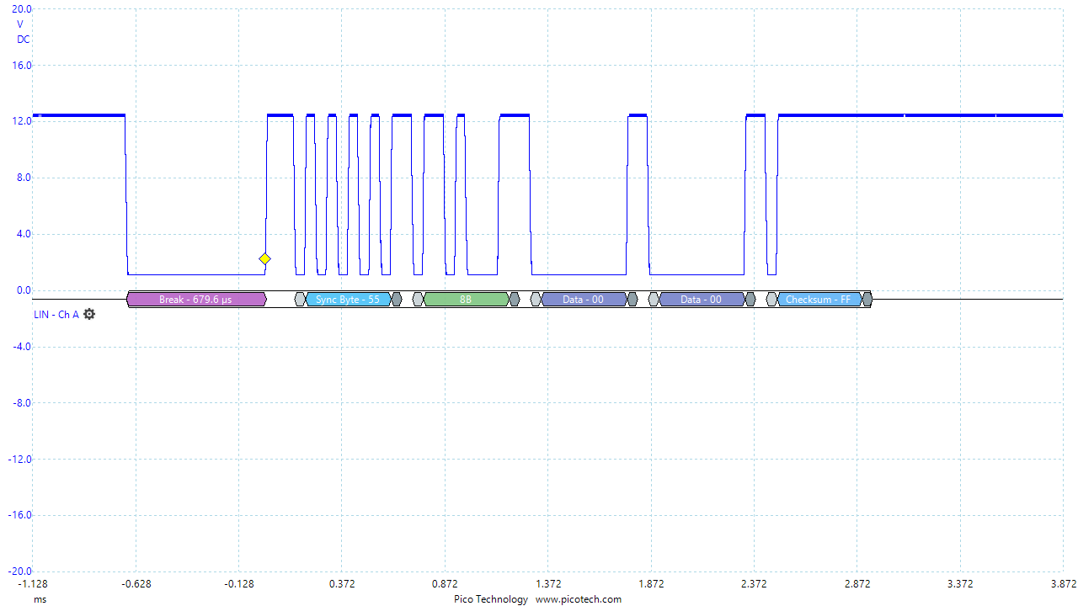
LIN keret

Slide 8
Algoritmus

Slide 9
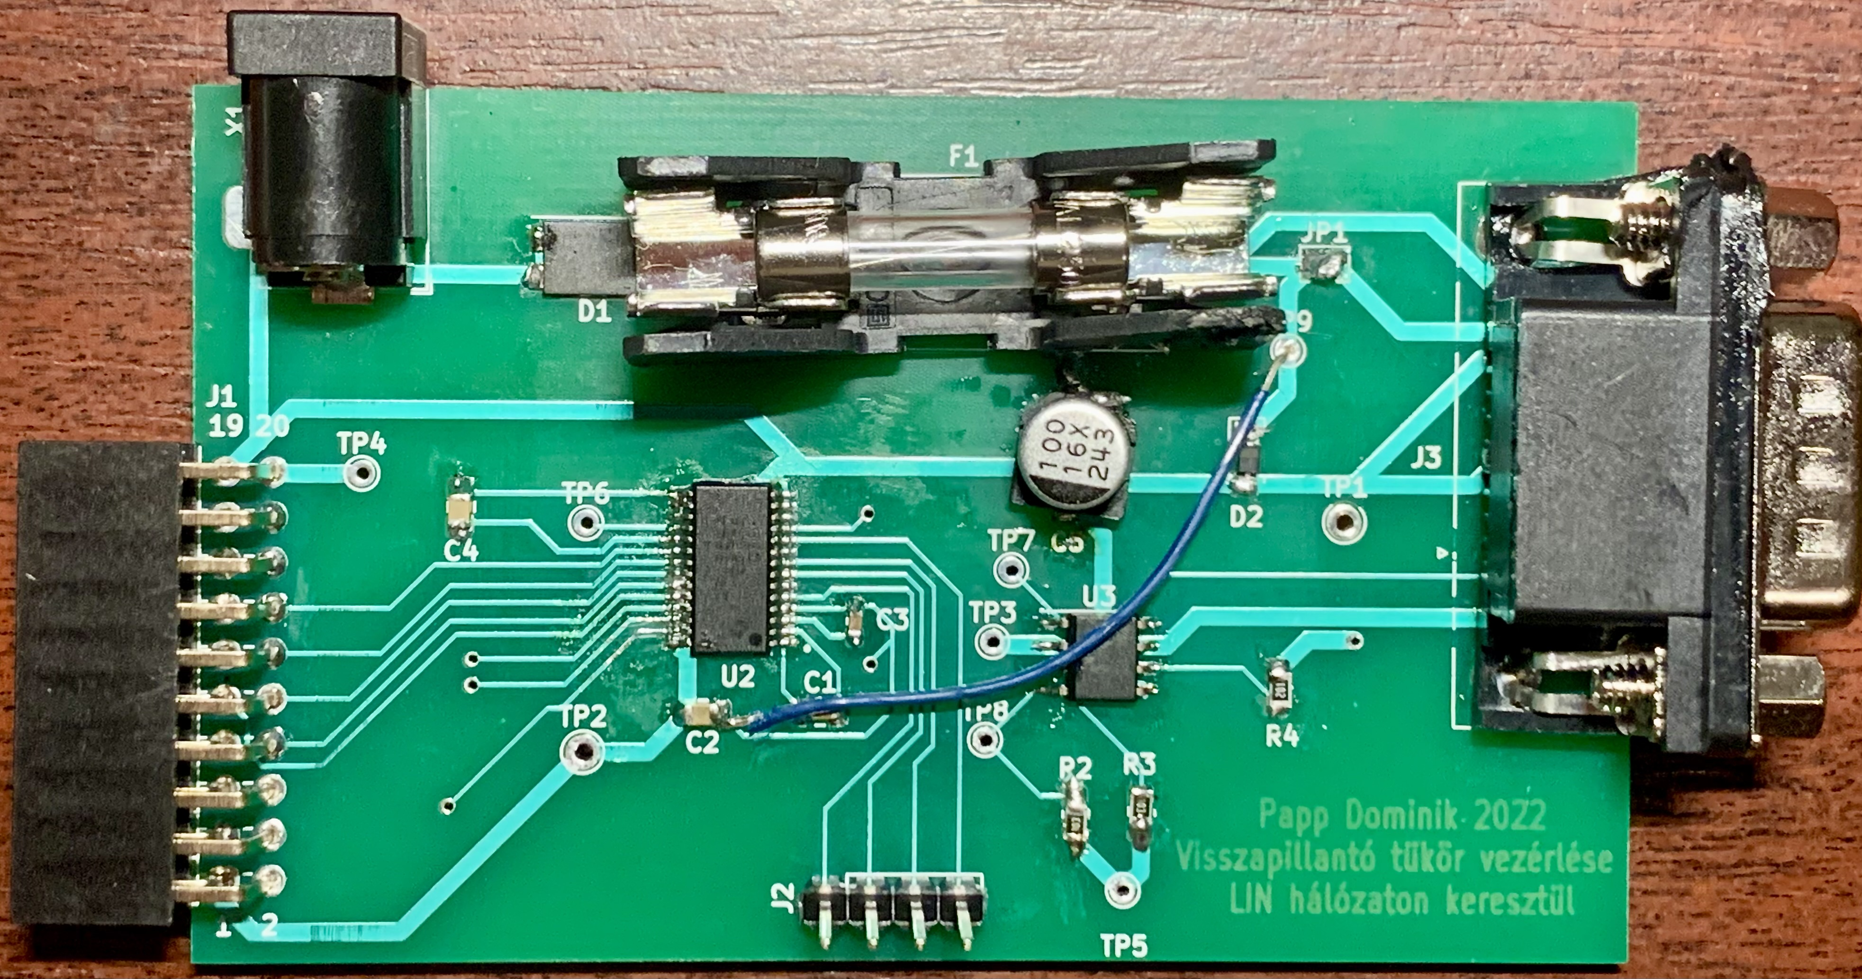
Tapasztalatok

Slide 10
Köszönöm a figyelmet!

